Slide 1
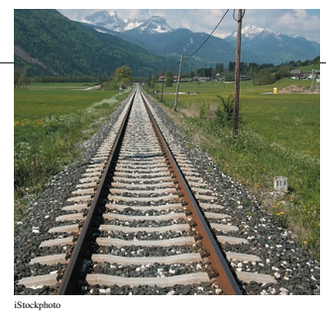

Deret Tak Hingga
6.1 Barisan Tak Hingga
6.2 Deret Tak Hingga
6.3 Uji Konvergensi
6.4 Deret Berganti Tanda, Deret Pangkat
6.5 Deret Taylor dan Maclurin
6.7 Diferensiasi dan Integrasi Deret Pangkat

Slide 2

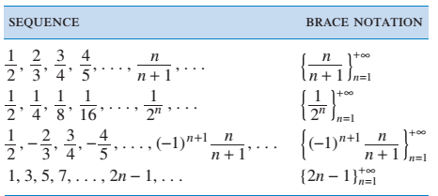
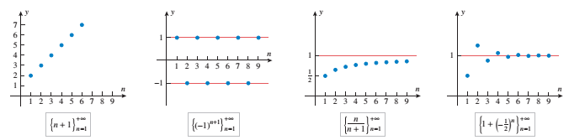
6.1 Barisan Tak Hingga
Bentuk dari barisan tak hingga sbb : a₁, a₂, a₃, a₄, . . . . . . . . . . . Dpt ditulis
Sebagai contoh 2, 4, 6, 8, . . . . . . . . . ., 2n, ... . . . .
Suku ke n dpt di tulis sbg rumus f(n) = 2n, n = 1,2,3, . . . . . atau f(1), f(2), f(3),. . . ,f(n),. . . .
CONTOH 6.6.1
KONVERGENSI BARISAN
Bertambah
tanpa batas
Berosilasi
antara -1 dan 1
Bertambah
menuju ke 1
Bertambah menuju ke 1,
juga mrpkan suatu osilasi

Slide 3












DEFINISI 6.1.2 Suatu barisan {an} dikatakan konvergen ke limit L di tulis
Jika hanya jika utk sebarang ε > 0 tdp suatu bilangan bulat positif N shg
| an – L | < ε utk n ≥ N. Suatu barisan yg tidak konvergen ke suatu limit berhingga
Disebut divergen
CONTOH 6.1.3 Tentukan apkah barisan tsb konvergen atau divergen.Jika konvergen
Tentukan limitnya
(e)
Penyelesaian
Jadi barisan tsb
konvergen ke 1/2
(b) Krn suku suku genap dekat ½ dan suku suku ganjil dekat -1/2 maka barisan tsb tidak
memp. Limit dan disimpulkan barisan tsb divergen
(c) Krn 1/n 0 , maka
Jadi barisan tsb konvergen ke 0
(d)
(e)
Barisan tsb divergen
Jadi barisan tsb konvergen ke 0

Slide 4


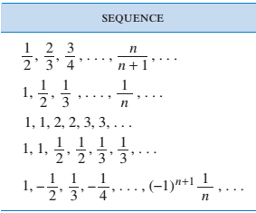
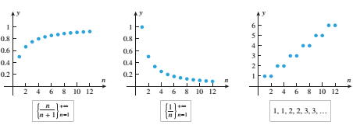
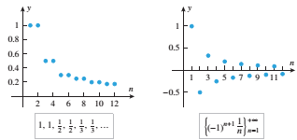
BARISAN MONOTON
DEFINISI 6.1.4 Suatu barisan dikatakan
naik jika
tidak turun jika
turun jika
tidak naik jika
CONTOH 6.1.5
Adalah barisan naik
Adalah barisan turun
Adalah barisan tdk turun
Adalah barisan tdk naik
Adalah barisan tdk monoton

Slide 5
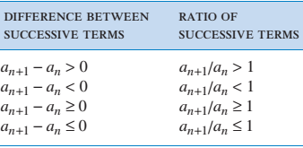














UJI KEMONOTONAN
Naik
Turun
Tidak turun
Tidak naik
CONTOH 6.1.7 Tunjukkan bahwa adalah barisan naik
Penyelesaian
Jadi utk n ≥ 1
Yg membuktikan barisan adl naik
CONTOH 6.18 Tunjukkan bahwa pd contoh 6.1.7 adl barisan naik dg uji rasio
Penyelesaian
Jadi , utk n ≥ 1, hal ini
menunjukkan barisan tsb monoton naik

Slide 6

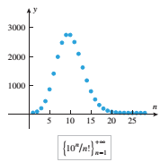

















BARISAN MONOTON DI AKHIR
CONTOH 6.1.9 Tunjukkan bahwa barisan adl barisan di akhir
penyelesaian
Jadi utk n≥ 10
Hal ini menunjukkan
barisan tsb turn di akhir
1, utk soal berikut, tulislah lima suku pertama barisan tsb,tentukan barisan tsb konvergen ,
Dan jikakovergen tentukan limitnya
penyelesaian

Slide 7

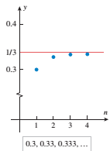











6.2 Deret Tak Hingga
Sebagai contoh, bilangan riil 1/3 dlm bentuk desimal adl 1/3 = 0,333333. . . Yg berarti
1/3 = 0,3 + 0,03 + 0,003 + 0,0003 + . . . . . .
yg menunjukkan bahwa representasi desimal dr 1/3 dpt dipandang sbg jumlahan dr
tak hingga bilangan riil
JUMLAH DERET TAK HINGGA
DEFINISI 6.2.1 Deret tak hingga adl suatu ekspresi di tulis dalam bentuk
Bilangan bilangan u₁, u₂, u₃, . . .disebut suku – suku dr deret tsb
Sbg motivasi ide ini , pandang 0,333333..... atau 0.3 + 0,03 + o,003 + 0,0003 + . . .

Slide 8











◊ DERET GEOMETRI
r disebut rasio dr deret tsb , sbg contoh deret geometri sbb
TEOREMA 6.2.3 suatu deret geometri
Konvergen jika |r| < 1 dan divergen |r| > 1 . Jika deret konvergen maka jumlah
Deret adalah
CONTOH 6.2.2 deret
Penyelesaian
a= 5, r = ¼, krn |r| < 1
Mk deret tsb konvergen dg jumlah
(b)
Krn r = 9/5 > 1, jadi deret tsb divergen
Notes:
dg

Slide 9
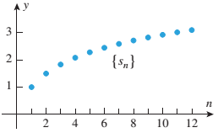












◊ DERET HARMONIK
Suatu deret divergen yg penting adalahh deret harmonik,
Dapatkan empat jumlah parsial pertama dr jumlah parsial ke-n. Tentukan apakah deret
konvergen , jika konvergen dapatkan nilainya.
penyelesaian

Slide 10
















2. Tentukan apakah deret berikut konvergen atau divergen, jika konvergen dptkan nilainya
penyelesaian

Slide 11
Latihan soal dikumpulkan
Dikerjakan No. urut absen 1 s/d 5
1,utk soal berikut, tulislah lima suku pertama barisan tsb, tentukan apakah barisan tsb konvergen, dan jika konvergen dapatkan nilainya ;
b.
2.Tentukan deret berikut konvergen, jika konvergen tentukan jumlahmya
Dikerjakan No. urut absen 6 s/d 10
3,utk soal berikut, tulislah lima suku pertama barisan tsb, tentukan apakah barisan tsb konvergen, dan jika konvergen dapatkan nilainya ;
a. b.
4.Tentukan deret berikut konvergen, jika konvergen tentukan jumlahmya

Slide 12
Dikerjakan No. urut absen 11 s/d 15
5,utk soal berikut, tulislah lima suku pertama barisan tsb, tentukan apakah barisan tsb konvergen, dan jika konvergen dapatkan nilainya ;
a. b.
6.Tentukan deret berikut konvergen, jika konvergen tentukan jumlahmya
a. b.
Dikerjakan No. urut absen 16 s/d 20
7,utk soal berikut, nyatakan dalam bentuk { } tentukan apakah barisan tsb konvergen, dan jika konvergen dapatkan nilainya ;
a. b.
8.Tentukan deret berikut konvergen, jika konvergen tentukan jumlahmya
a. b.

Slide 13
Dikerjakan No. urut absen 21 s/d 25
9,utk soal berikut, nyatakan dalam bentuk { } tentukan apakah barisan tsb konvergen, dan jika konvergen dapatkan nilainya ;
a. b.
10.Tentukan deret berikut konvergen, jika konvergen tentukan jumlahmya
a. b.
Dikerjakan No. urut absen 26 s/d 30
11,Gunakan utk menunjukkan barisan tsb monoton sempurna, dan klasifikasikan barisan aik atau turun
a. b.
12.Nyatakan desimal berulang berikut sebagai suatu pecahan
a. 0,4444. . . . . . . . . . b. 5,3737373737. . . . . . . . .

Slide 14
Dikerjakan No. urut absen 31 s/d 35
13,Gunakan utk menunjukkan barisan tsb monoton sempurna, dan klasifikasikan barisan naik atau turun
a. b.
14.Tunjukkan bahwa :
a. b.
Dikerjakan No. urut absen 36 s/d 40
15,Gunakan utk menunjukkan barisan tsb monoton sempurna, dan klasifikasikan barisan naik atau turun
a. b.
16.Tunjukkan bahwa :
a. b.

Slide 15
Dikerjakan No. urut absen 41 s/d 45
17,Gunakan utk menunjukkan barisan tsb monoton sempurna, dan klasifikasikan barisan naik atau turun
a. b.
18.Gunakan deret Geometri untuk menunjukkan :

Slide 16













6.3 Uji Konvergensi
TEOREMA 6.3.1
Jika kedua deret konvergen , maka penjumlahan dan pengurangan kedua deret tsb
konvergen
(b) jika c adl konstanta tidak nol, maka kedua deret tsb konvergen atau keduanya
divergen , deretnya sbb
(c) Konvergensi atau divergensi tdk dipengaruhi penghapusan sejumlah suku
berhingga dr deret ; jumlahnya, utk sebarang bil.positif K, deret
keduanya divergen atau keduanya konvergen
CONTOH 6.3.1 dapatkan jumlah deret
Penyelesaian

Slide 17
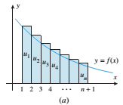
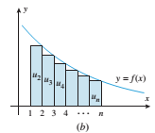











UJI INTEGRAL
Dua ekspresi dan
TEOREMA 6.3.3 (UJI INTEGRAL)
Misalkan suatu deret dg suku suku positif dan f(x) fungsi yg dihasilkan, jika k diganti
dg x dlm rumus uk. Jika f adl deret turun dan kontinu pd interval [a, +∞), maka
Keduanya divergen atau keduanya konvergen.
CONTOH 6.3.3 Gunakan uji integral utk menentukan konvergensinya dr deret sbb
Penyelesaian
Jadi integral tsb divergen akibatnya
Deret juga divergen
(a)
(b)
Integral tsb konvergen akibatnya deret konvergen dg a = 1

Slide 18



UJI PERBANDINGAN
TEOREMA 6.3.5 (UJI PERBANDINGAN)
Diberikan ∑ak dan ∑bk adl deret deret dg suku suku non negattif dan
a₁≤ b₁, a₂≤ b₂, a₃ ≤ b₃, . . . . , ak ≤ bk, . . . . . .
Jika deret elemen elemen yg bersesuaian lebih besar ∑ bk konvergen maka
deret dg elemen elemen yg bersesuaian yg lebih kecil, ∑ak juga konvergen
(b) jika deret elemen elemen yg bersesuaian lebih kecil ∑ ak divergen maka
deret dg elemen elemen yg bersesuaian yg lebih besar, ∑bk juga divergen
CONTOH 6.3.6 Uji perbandingan sangat mudah diterapkan utk deret deret
Penyelesaian
utk k = 1,2,3, . . .
( deret-p dg p = ½ adl divergen)
Jadi deret tsb divergen
, utk k = 1,2,3,. . .
(deret-p dg p= 2 adl konvergen), maka deret
tsb konvergen

Slide 19






DERET -p
Bentuk deret yg di sebut deret –p atau deret hypermonic sbb
dg p > 0, contoh contoh deret –p adl:
TEOREME 6.3.4 (KONVERGENSI DERET –p)
Konvergen jika p > 1 dan divergen jika 0 < p ≤ 1
CONTOH 6.3.5 Deret
Divergen karena deret tersebut adalah deret-p dengan p = 1/3 < 1

Slide 20


















UJI RASIO
TEOREMA 6.3.6 (UJI RASIO)
Jika diberikan deret dg suku suku positif ∑ak, dan diasumsikan bahwa
, maka
Jika ρ < 1, maka deret konvergen
jika ρ > 1 atau ρ = + ∞, maka deret divergen
jika ρ = 1 , maka deret mungkin konvergen atau divergen diperlukan
yg lain
CONTOH 6.3.8 Gunakan uji Rasio utk menentukan konvergensi deret deret berikut
Penyelesaian
(a) Konvergen krn
(b) Konvergen krn,
(c) Divergen krn,
(d) Divergen krn,

Slide 21















UJI PERBANDINGAN LIMIT
TEOREMA 6.3.7 (UJI PERBANDINGAN LIMIT)
Diberikan deret dg suku suku positif ∑ak dan ∑bk, diasumsikan
Jika 1 < ρ < ∞, maka kedua deret konvergen atau kedua deret divergen
CONTOH 6.3.12 gunakn uji perbandingan limit utk menentukan konvergensi deret berikut
Penyelesaian
(a)
(b)
(c)
Krn ρ berhingga
Dan positif,mk
Deret tsb divergen
Krn ρ berhingga dan positif,mk deret tsb konvergen
Krn ρ berhingga dan tak nol, maka deret tsb konvergen

Slide 22
Latihan soal dikumpukan
Dikerjakan No. urut absen 1 s/d 5
1.Tentukan jumlah deret berikut :
2.Gunakan uji yan sesuai utk menentukan apakah deret tsb konvergen :
a. b.
Dikerjakan No. urut absen 6 s/d 10
3.Tentukan jumlah deret berikut :
4.Gunakan uji yan sesuai utk menentukan apakah deret tsb konvergen :
a. b.

Slide 23
Dikerjakan No. urut absen 11 s/d 15
5.Pada setiap bagian, tentukan apakah deret p konvergen atau divergen :
a. b.
6.Gunakan uji yan sesuai utk menentukan apakah deret tsb konvergen :
a. b.
Dikerjakan No. urut absen 16 s/d 20
7.Pada setiap bagian, tentukan apakah deret p konvergen atau divergen :
a. b.
8.Gunakan uji yan sesuai utk menentukan apakah deret tsb konvergen :
a. b.

Slide 24
Dikerjakan No. urut absen 21 s/d 25
9.Gunakan uji integral utk apakah deret berikut konvergen atau diverge :
a. b.
10.Gunakan uji yan sesuai utk menentukan apakah deret tsb konvergen :
a. b.
Dikerjakan No. urut absen 26 s/d 30
11.Gunakan uji integral utk apakah deret berikut konvergen atau diverge :
a. b.
12.Gunakan uji yan sesuai utk menentukan apakah deret tsb konvergen :
a. b.

Slide 25
Dikerjakan No. urut absen 31 s/d 35
13.Gunakan uji rasio utk apakah deret berikut konvergen atau divergen :
a. b.
14.Gunakan uji yan sesuai utk menentukan apakah deret tsb konvergen :
a. b.
Dikerjakan No. urut absen 36 s/d 40
15.Gunakan uji rasio utk apakah deret berikut konvergen atau divergen :
a. b.
16.Gunakan uji yan sesuai utk menentukan apakah deret tsb konvergen :
a. b.

Slide 26
Dikerjakan No. urut absen 41 s/d 45
17.Gunakan uji perbandingan limit utk apakah deret berikut konvergen atau divergen :
a. b.
18.Gunakan uji yan sesuai utk menentukan apakah deret tsb konvergen :
a. b.

Slide 27
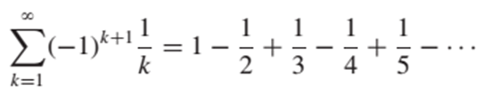


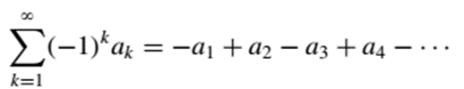
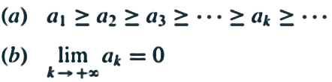
6. 4 Deret Berganti Tanda, Deret Pangkat
DERET BERGANTI TANDA
Deret dg suku suku positif dan negatif bergantian disebut deret berganti tanda sbg contoh
TEOREMA 6.4.1 (UJI DERET BERGANTI TANDA)
Suatu deret berganti tanda konvergen jika dan hanya jika dua kondisi berikut dipenuhi

Slide 28
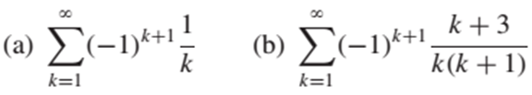







CONTOH 6.4.1 Gunakan uji deret berganti tanda utk menunjukkan bahwa deret berikut
konvergen
Penyelesaian
Deret tsb konvergen krn memenuhi 2 kondisi tsb
CATATAN :
Jika deret berganti tanda tidak memenuhi kondisi (b), maka deret tsb divergen,akan
tetapi Jika kondisi (b) dipenuhi tetapi kondisi (a) tidak, deret dpt konvergen
maupupun divergen

Slide 29


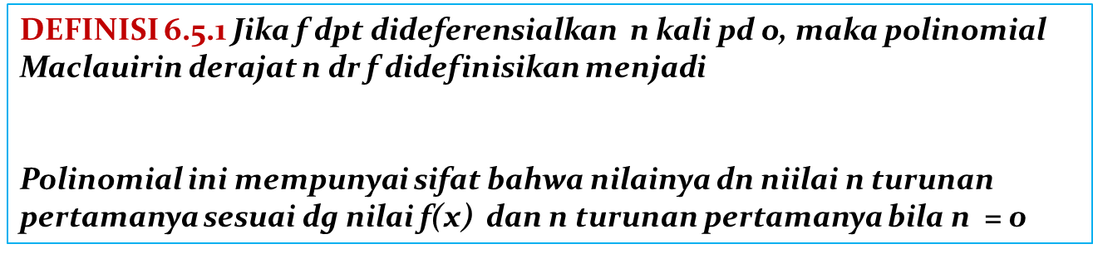








CONTOH 6.5.1 dapatkan polinomial Macluurin p₀, p₁, p₂, p₃ dan pn utk e

Slide 30
DEFINISI 6.5.2 Jika f dapat dideferensiasi n kali pada x₀, mala polinomial Taylor ke n dari f sekitar titik x = x₀ didefinisikan :
CONTOH 6.5.2 Datkan empat suku pertama polinomial Taylor dr ln x disekitar x = 2
Dimisalkan f(x) = ln x jadi,
Dengan subsitusi x = 2, diperoleh :

Slide 31




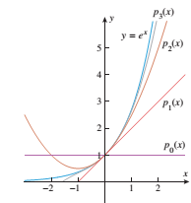


NOTASI SIGMA UNTUK POLINOMIAL
TAYLOR DAN MACLAUIRIN
Polinomial Taylor lebih sesuai dinyatakn dlm notasi sigma sbb:
Pd khususnya, polinomial Maclauirin ke n utk f(x) dapat ditulis
CONTOH 6.5.3 Dapatkan deret Maclauirin untuk
Penyelesaian
a.

Slide 32
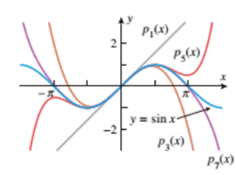
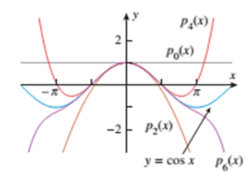
b . f(x) = sin x, jadi
c. f(x) = cos x

Slide 33
Latihan soal dikumpulkan per kelompok
Dikerjakan No. urut absen 1 s/d 5
1.Dapatkan deret Maclurin utk fungsi yang diberikan, nyatakan jawaban Anda dalam notasi sigma : a b.
2. Dapatkan deret Taylor di sekitar x = x₀ utk fungsi yang diberikan, nyatakan jawan Anda dalam notasi sigma : a. b.
Dikerjakan No. urut absen 6 s/d 10
3.Dapatkan deret Maclurin utk fungsi yang diberikan, nyatakan jawaban Anda dalam notasi sigma : a b.
4. Dapatkan deret Taylor di sekitar x = x₀ utk fungsi yang diberikan, nyatakan jawan Anda dalam notasi sigma : a. b.
Dikerjakan No. urut absen 11 s/d 15
5.Dapatkan deret Maclurin utk fungsi yang diberikan, nyatakan jawaban Anda dalam notasi sigma : a b.
6. Dapatkan deret Taylor di sekitar x = x₀ utk fungsi yang diberikan, nyatakan jawan Anda dalam notasi sigma : a. b.

Slide 34
Dikerjakan No. urut absen 16 s/d 20
7.Dapatkan deret Maclurin utk fungsi yang diberikan, nyatakan jawaban Anda dalam notasi sigma : a b.
b
8. Dapatkan deret Taylor di sekitar x = x₀ utk fungsi yang diberikan, nyatakan jawan Anda dalam notasi sigma : a. b. Sinh x ; x₀ = ln 4
Dikerjakan No. urut absen 21 s/d 25
9.Dapatkan deret Maclurin utk fungsi yang diberikan, nyatakan jawaban Anda dalam notasi sigma : a ln (3 + 2x) b. Sinh x
10. Dapatkan deret Taylor di sekitar x = x₀ utk fungsi yang diberikan, nyatakan jawan Anda dalam notasi sigma : a. x⁴ + x – 3 ; x₀ = -2 b. tan x ; x₀ = π/3
Dikerjakan No. urut absen 26 s/d 30
11.Dapatkan deret Maclurin utk fungsi yang diberikan, nyatakan jawaban Anda dalam notasi sigma : a √ (1 + x) b. tan⁻¹ x
12. Dapatkan deret Taylor di sekitar x = x₀ utk fungsi yang diberikan, nyatakan jawan Anda dalam notasi sigma : a. √ x ; x₀ = 4 b. csc x ; x₀ = π /2

Slide 35
Dikerjakan No. urut absen 31 s/d 35
11.Dapatkan deret Maclurin utk fungsi yang diberikan, nyatakan jawaban Anda dalam notasi sigma : a √ (1 + x) b. tan⁻¹ x
12. Dapatkan deret Taylor di sekitar x = x₀ utk fungsi yang diberikan, nyatakan jawan Anda dalam notasi sigma : a. √ x ; x₀ = 4 b. Sin πx ; x₀ = 1/2
Dikerjakan No. urut absen 36 s/d 40
11.Dapatkan deret Maclurin utk fungsi yang diberikan, nyatakan jawaban Anda dalam notasi sigma : a ln ( 1 - x² ) b. Sin(x²)
12. Dapatkan deret Taylor di sekitar x = x₀ utk fungsi yang diberikan, nyatakan jawan Anda dalam notasi sigma : a. 1/(x + 2) ; x₀ = 3 b. tan⁻¹x ; x₀ = 1
Dikerjakan No. urut absen 41 s/d 45
11.Dapatkan deret Maclurin utk fungsi yang diberikan, nyatakan jawaban Anda dalam notasi sigma : a ln(2 + 2x) b. cos π/2 x
12. Dapatkan deret Taylor di sekitar x = x₀ utk fungsi yang diberikan, nyatakan jawan Anda dalam notasi sigma : a. 1/(2 – x) ; x₀ = 4 b. csc x ; x₀ = π/2

Slide 36
TABEL 6.6.1

Slide 37

MEMBUAT DERETMACLURIN DG SUBSTITUSI
Tentukan $e^{−x}$
$$e^{−x}=1+\left(−x\right)+\frac{{\left(−x\right)}^{2}}{2!}+\frac{{\left(−x\right)}^{3}}{3!}+\frac{{\left(−x\right)}^{4}}{4!}+ . . . (−∞<x<+∞)$$
CONTOH 6.6.6 Dengan menggunakan deret Maclurin
Tentukan ln(1 -x ), ln( ( 1+ x)/(1 – x) )

Slide 38

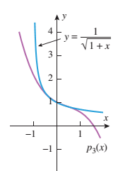






DERET BINOMIAL
MEMBUAT DERET MACLURIN DG SUBSTITU
Jika m suatu bil.real, maka deret Maclaurin utk di sebut deret binomial, sbb
Atau dinyatakan dlm bentuk sigma sbb
CONTOH 6.6.7. Nyatakan sbg deret binomial
Penyelesaian substitusi m = -1/2, menghasilakan

Slide 39
6.7 Diferensiasi dan integrasi deret pangkat
CONTOH 6.7.1 tentukan diferensial dr deret maclurin
Tentukan d[sin x]/dx dan d [e]/dx

Slide 40
CONTOH 6.7.2 tentukan integral dr deret maclurin
CONTOH 6.7.3 tentukan integral dr

Slide 41
CONTOH 6.7.4 tentukan deret maclurin dari

Slide 42
BERAGAM TEKNIK UTK MEMPEROLEH DERET TAYLOR
CONTOH 67.5 Dapatkan tiga suku pertama yg terjadi pd deret maclurin dr
CONTOH 67.6 Dapatkan tiga suku pertama yg terjadi pd deret maclurin dr tan x

Slide 43
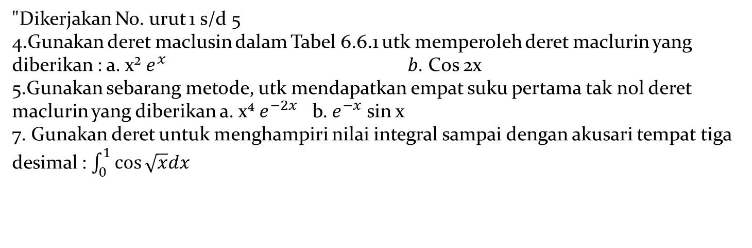
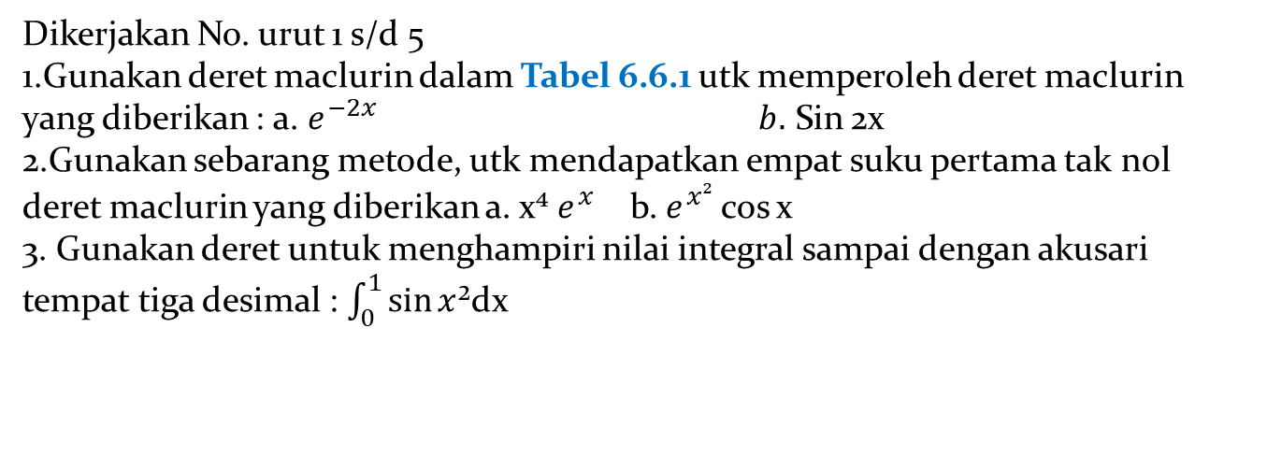
Latihan soal di kumpulkan
Dikerjakan No. urut 1 s/d 5
1.Gunakan deret maclurin dalam Tabel 6.6.1 utk memperoleh deret maclurin yang diberikan : a. $e^{−2x} b.$ Sin 2x
2.Gunakan sebarang metode, utk mendapatkan empat suku pertama tak nol deret maclurin yang diberikan a. x⁴ $e^{x}$ b. $e^{x²}$ cos x
3. Gunakan deret untuk menghampiri nilai integral sampai dengan akusari tempat tiga desimal : $\int_{0}^{1}{\sin{x}}$²dx
"Dikerjakan No. urut 1 s/d 5
4.Gunakan deret maclusin dalam Tabel 6.6.1 utk memperoleh deret maclurin yang diberikan : a. x² $e^{x}$ 𝑏. Cos 2x
5.Gunakan sebarang metode, utk mendapatkan empat suku pertama tak nol deret maclurin yang diberikan a. x⁴ $e^{−2x}$ b. $e^{−x}$ sin x
7. Gunakan deret untuk menghampiri nilai integral sampai dengan akusari tempat tiga desimal : $\int_{0}^{1}{\cos{\sqrt{x}dx}}$

Slide 44
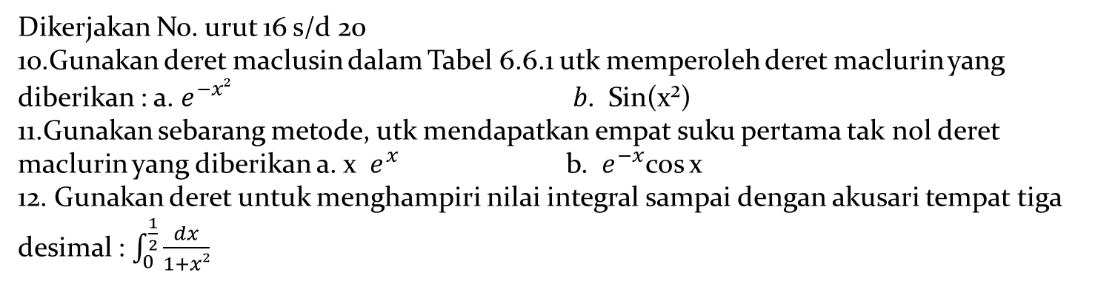
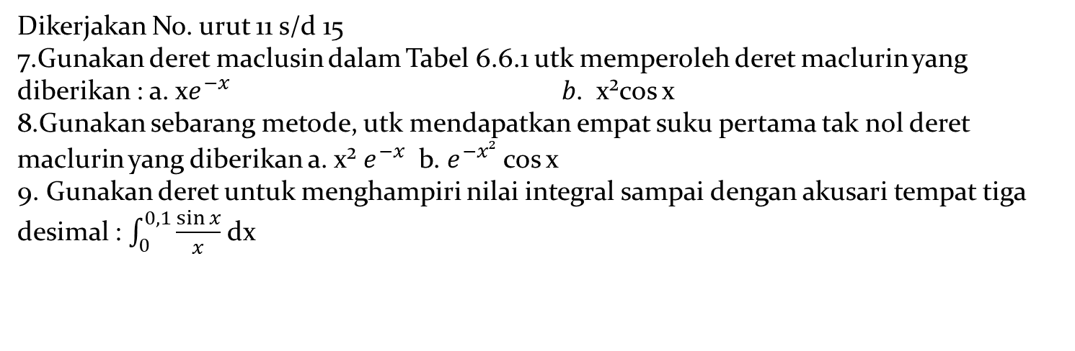
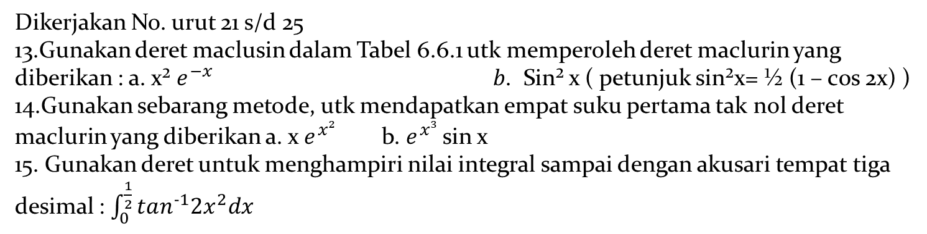
Dikerjakan No. urut 11 s/d 15
7.Gunakan deret maclusin dalam Tabel 6.6.1 utk memperoleh deret maclurin yang diberikan : a. x$e^{−x}$ 𝑏. x²cos x
8.Gunakan sebarang metode, utk mendapatkan empat suku pertama tak nol deret maclurin yang diberikan a. x² $e^{−x}$ b. $e^{−x²}$ cos x
9. Gunakan deret untuk menghampiri nilai integral sampai dengan akusari tempat tiga desimal : $\int_{0}^{0,1}{\frac{\sin{x}}{x}}$ dx
Dikerjakan No. urut 16 s/d 20
10.Gunakan deret maclusin dalam Tabel 6.6.1 utk memperoleh deret maclurin yang diberikan : a. $e^{−x²}$ 𝑏. Sin(x²)
11.Gunakan sebarang metode, utk mendapatkan empat suku pertama tak nol deret maclurin yang diberikan a. x $e^{x}$ b. $e^{−x}$cos x
12. Gunakan deret untuk menghampiri nilai integral sampai dengan akusari tempat tiga desimal : $\int_{0}^{\frac{1}{2}}{\frac{dx}{1+x²}}$
Dikerjakan No. urut 21 s/d 25
13.Gunakan deret maclusin dalam Tabel 6.6.1 utk memperoleh deret maclurin yang diberikan : a. x² $e^{−x}$ 𝑏. Sin² x ( petunjuk sin²x= ½ (1 – c0s 2x) )
14.Gunakan sebarang metode, utk mendapatkan empat suku pertama tak nol deret maclurin yang diberikan a. x $e^{x²}$ b. $e^{x³}$sin x
15. Gunakan deret untuk menghampiri nilai integral sampai dengan akusari tempat tiga desimal : $\int_{0}^{\frac{1}{2}}{tan^{−1}2x^{2}dx}$

Slide 45
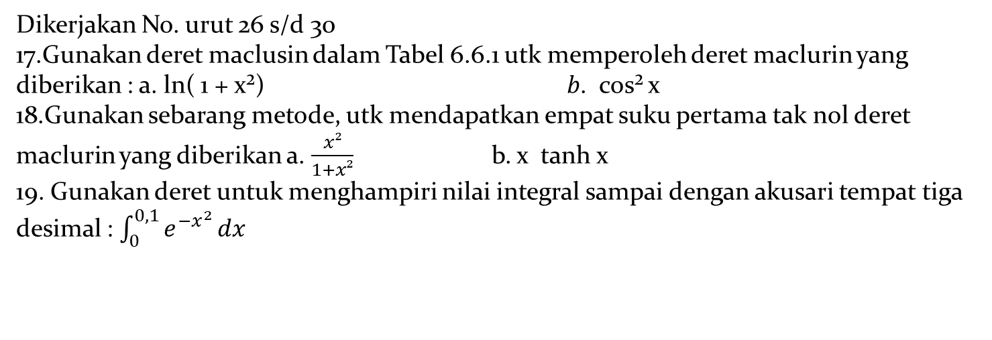
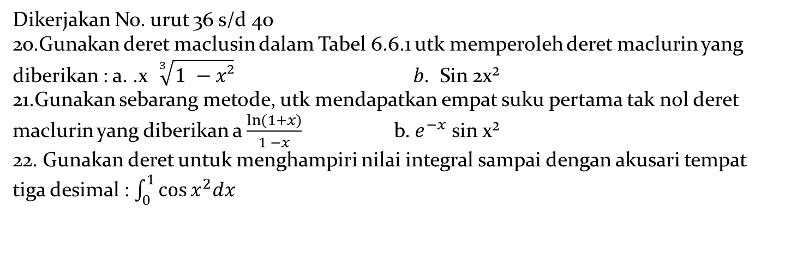
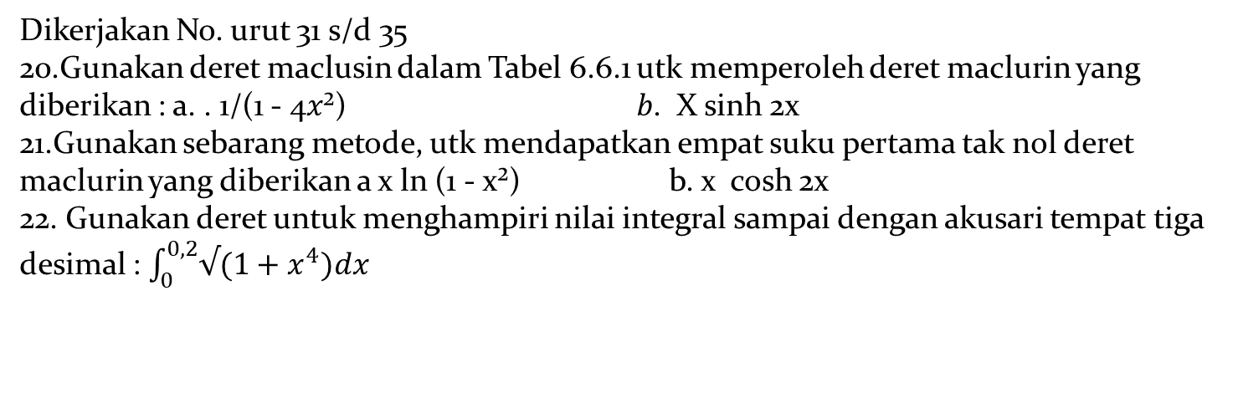
Dikerjakan No. urut 26 s/d 30
17.Gunakan deret maclusin dalam Tabel 6.6.1 utk memperoleh deret maclurin yang diberikan : a. ln( 1 + x²) 𝑏. cos² x
18.Gunakan sebarang metode, utk mendapatkan empat suku pertama tak nol deret maclurin yang diberikan a. $\frac{x²}{1+x²}$ b. x tanh x
19. Gunakan deret untuk menghampiri nilai integral sampai dengan akusari tempat tiga desimal : $\int_{0}^{0,1}{e^{{−x}^{2}}}dx$
Dikerjakan No. urut 31 s/d 35
20.Gunakan deret maclusin dalam Tabel 6.6.1 utk memperoleh deret maclurin yang diberikan : a. . 1/(1 - 4𝑥²) 𝑏. X sinh 2x
21.Gunakan sebarang metode, utk mendapatkan empat suku pertama tak nol deret maclurin yang diberikan a x ln (1 - x²) b. x cosh 2x
22. Gunakan deret untuk menghampiri nilai integral sampai dengan akusari tempat tiga desimal : $\int_{0}^{0,2}{√(1+x^{4})dx}$
Dikerjakan No. urut 36 s/d 40
20.Gunakan deret maclusin dalam Tabel 6.6.1 utk memperoleh deret maclurin yang diberikan : a. .x $\sqrt[3]{1 −x²}$ 𝑏. Sin 2x²
21.Gunakan sebarang metode, utk mendapatkan empat suku pertama tak nol deret maclurin yang diberikan a $\frac{\ln{(1+x)}}{1 −x}$ b. $e^{−x}$ sin x²
22. Gunakan deret untuk menghampiri nilai integral sampai dengan akusari tempat tiga desimal : $\int_{0}^{1}{\cos{x^{2}dx}}$

Slide 46
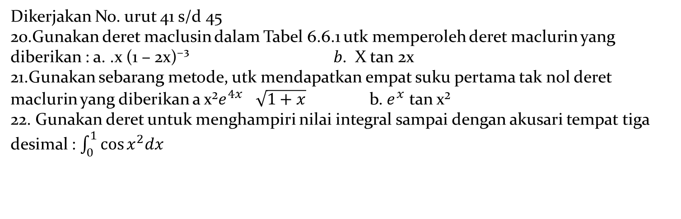
Dikerjakan No. urut 41 s/d 45
20.Gunakan deret maclusin dalam Tabel 6.6.1 utk memperoleh deret maclurin yang diberikan : a. .x (1 – 2x)⁻³ 𝑏. X tan 2x
21.Gunakan sebarang metode, utk mendapatkan empat suku pertama tak nol deret maclurin yang diberikan a x²$e^{4x}$ $\sqrt{1+x}$ b. $e^{x}$ tan x²
22. Gunakan deret untuk menghampiri nilai integral sampai dengan akusari tempat tiga desimal : $\int_{0}^{1}{\cos{x^{2}dx}}$

